Slide 1
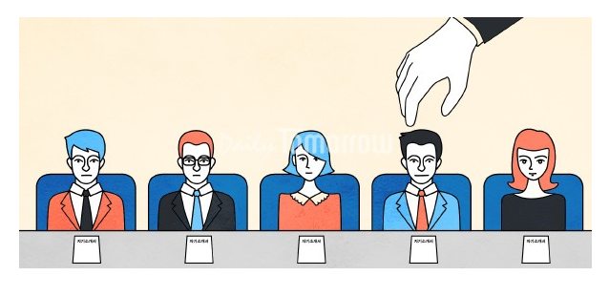

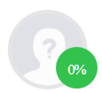



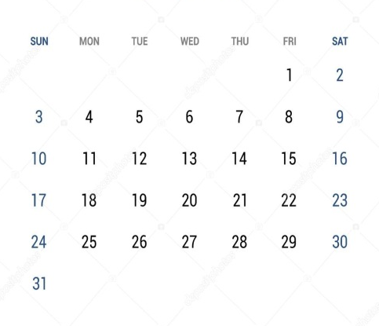

30.5
ID
PW
로그인
회원가입
검색어를 입력해주세요
모임정보
취업정보
훈련정보
생활정보
질문답변
취업정보 메뉴에 마우스 진입하면
생김
오승준 님
마이페이지
즐 겨 찾 기
Talk
전시/박람회
배너, 광고
7월
공지
뉴스
채용
달력
회사소개 / 이용약관 / 개인정보약관 / 정보이용방침 / 고객센터등등등
30.5

Slide 2
30.5
ID
PW
로그인
회원가입
검색어를 입력해주세요
모임정보
취업정보
훈련정보
생활정보
질문답변
취업정보 메뉴에 마우스 진입하면
생김
오승준 님
마이페이지
즐 겨 찾 기
Talk
스터디
같이 먹을래?
스터디
같이 먹을래?
전시/박람회
배너, 광고
7월
공지
뉴스
채용
달력
회사소개 / 이용약관 / 개인정보약관 / 정보이용방침 / 고객센터등등등
30.5

Slide 3
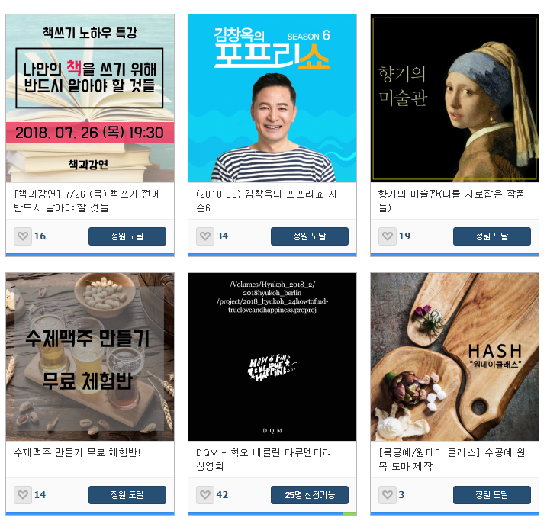
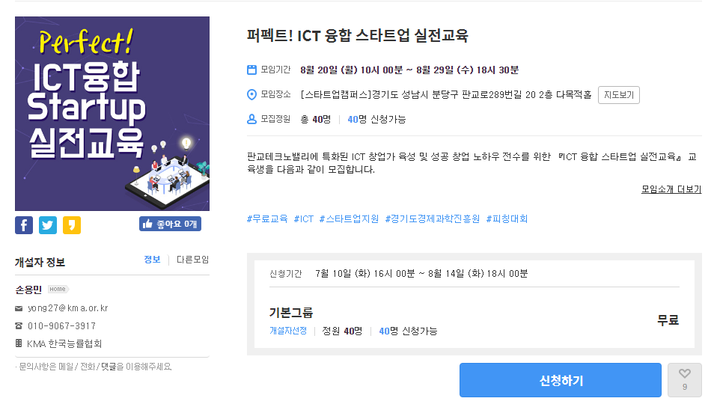
30.5
000 님
로그아웃
검색어를 입력해주세요
모임정보
취업정보
훈련정보
생활정보
질문답변
모임정보
오승준 님
마이페이지
즐 겨 찾 기
Talk
스터디
온라인 오프라인
같이먹을래?
이미지
[책과강연] 7/26 (목) 책쓰기 전에 반드시 알아야 할 것들
[책과강연] 7/26 (목) 책쓰기 전에 반드시 알아야 할 것들
[책과강연] 7/26 (목) 책쓰기 전에 반드시 알아야 할 것들
상세내용 날짜
♡16
정워도달
♡16
정워도달
♡16
정워도달
이미지
[책과강연] 7/26 (목) 책쓰기 전에 반드시 알아야 할 것들
[책과강연] 7/26 (목) 책쓰기 전에 반드시 알아야 할 것들
[책과강연] 7/26 (목) 책쓰기 전에 반드시 알아야 할 것들
♡16
정워도달
♡16
정워도달
♡16
정워도달
회사소개 / 이용약관 / 개인정보약관 / 정보이용방침 / 고객센터등등등
30.5

Slide 4
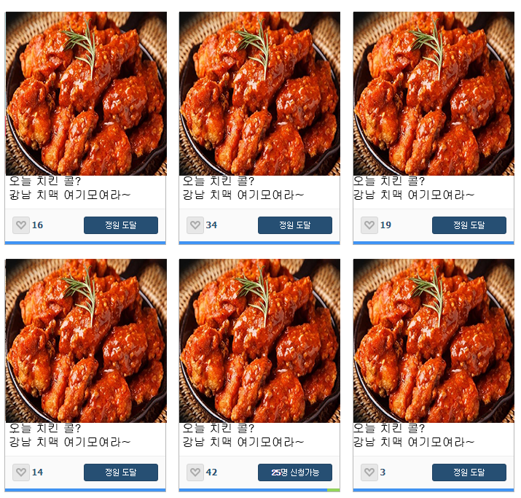
30.5
카테고리
-지역별
-종류별(밥, 술, 카페)
000 님
로그아웃
검색어를 입력해주세요
모임정보
취업정보
훈련정보
생활정보
질문답변
모임정보
오승준 님
마이페이지
즐 겨 찾 기
Talk
스터디
카테고리
검색어를 입력해주세요
검색
같이먹을래?
이미지
참석인원 0 명
오늘 치킨 콜?
강남 치맥 여기 모여라~
오늘 치킨 콜?
강남 치맥 여기 모여라~
오늘 치킨 콜?
강남 치맥 여기 모여라~
♡16
정워도달
♡16
정워도달
♡16
정워도달
오늘 치킨 콜?
강남 치맥 여기 모여라~
오늘 치킨 콜?
강남 치맥 여기 모여라~
오늘 치킨 콜?
강남 치맥 여기 모여라~
♡16
정워도달
♡16
정워도달
♡16
정워도달
1 / 2 / 3 / 4 .....
회사소개 / 이용약관 / 개인정보약관 / 정보이용방침 / 고객센터등등등
30.5

Slide 5
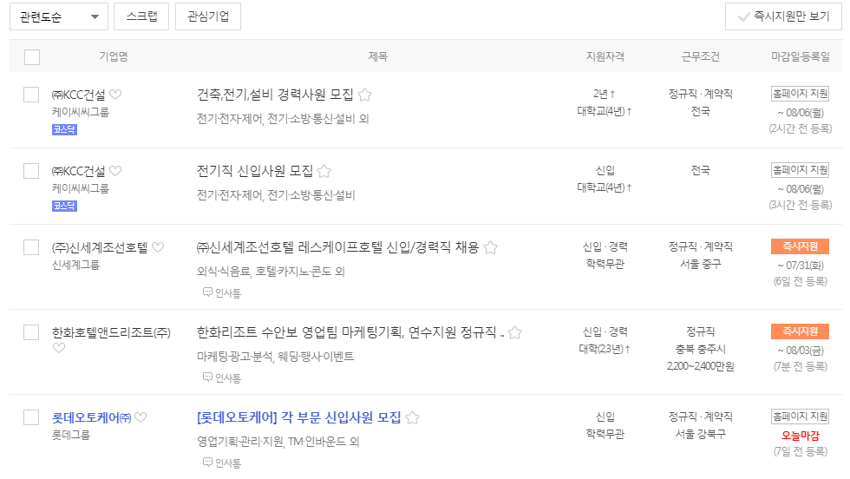
30.5
000 님
로그아웃
검색어를 입력해주세요
모임정보
취업정보
훈련정보
생활정보
질문답변
취업정보
오승준 님
마이페이지
즐 겨 찾 기
Talk
국내 취업정보
지역별
지역을 검색하세요
검색
해외 취업정보
직종별
직종을 검색하세요
검색
아르바이트
회사명
모집공고
경력/조건
모집기간
㈜KCC건설 ♡
2년 ↑
대학교(4년) ↑
정규직, 계약직
전국
건축,전기,설비 경력사원 모집 ☆
~ 08.06(월)
전기전자제어, 전기,소방,통신,설비 외
㈜KCC건설 ♡
2년 ↑
대학교(4년) ↑
정규직, 계약직
전국
건축,전기,설비 경력사원 모집 ☆
~ 08.06(월)
전기전자제어, 전기,소방,통신,설비 외
㈜KCC건설 ♡
2년 ↑
대학교(4년) ↑
정규직, 계약직
전국
건축,전기,설비 경력사원 모집 ☆
~ 08.06(월)
전기전자제어, 전기,소방,통신,설비 외
㈜KCC건설 ♡
2년 ↑
대학교(4년) ↑
정규직, 계약직
전국
건축,전기,설비 경력사원 모집 ☆
~ 08.06(월)
전기전자제어, 전기,소방,통신,설비 외
㈜KCC건설 ♡
2년 ↑
대학교(4년) ↑
정규직, 계약직
전국
건축,전기,설비 경력사원 모집 ☆
~ 08.06(월)
전기전자제어, 전기,소방,통신,설비 외
1 / 2 / 3 / 4 .....
회사소개 / 이용약관 / 개인정보약관 / 정보이용방침 / 고객센터등등등
30.5

Slide 6
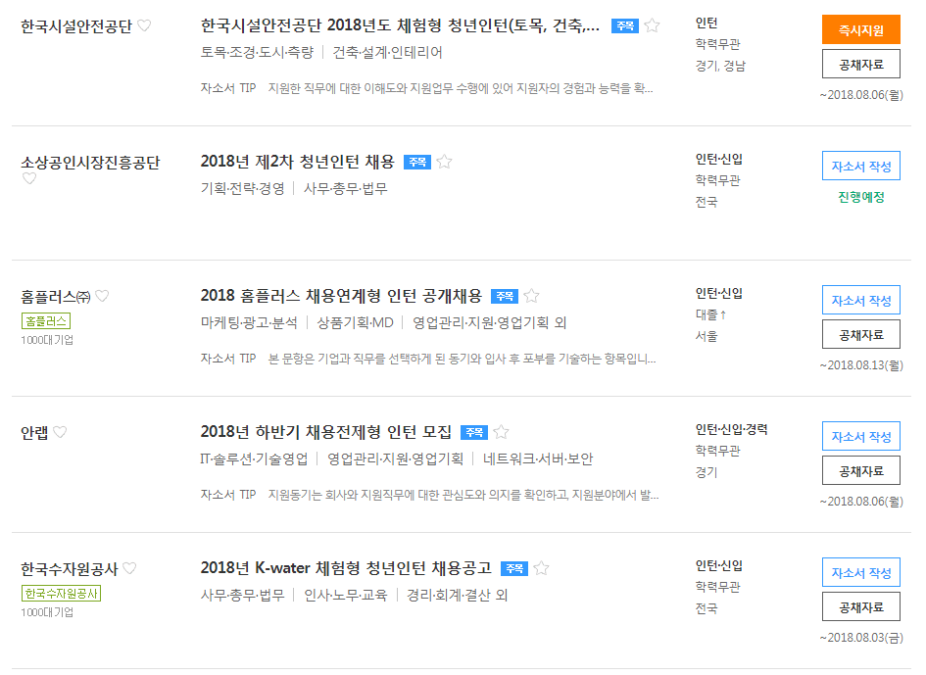
30.5
000 님
로그아웃
검색어를 입력해주세요
모임정보
취업정보
훈련정보
생활정보
질문답변
훈련정보
오승준 님
마이페이지
즐 겨 찾 기
Talk
인턴십
직종
직종을 선택해주세요
검색
국비교육
서울 | 경기 | 인천 | 충청 | 경상 | 전라 | 강원 | 제주
전시/박람회
회사명
채용 공고
채용조건
모집기간
㈜KCC건설 ♡
2년 ↑
대학교(4년) ↑
정규직, 계약직
전국
건축,전기,설비 경력사원 모집 ☆
~ 08.06(월)
전기전자제어, 전기,소방,통신,설비 외
㈜KCC건설 ♡
2년 ↑
대학교(4년) ↑
정규직, 계약직
전국
건축,전기,설비 경력사원 모집 ☆
~ 08.06(월)
전기전자제어, 전기,소방,통신,설비 외
㈜KCC건설 ♡
2년 ↑
대학교(4년) ↑
정규직, 계약직
전국
건축,전기,설비 경력사원 모집 ☆
~ 08.06(월)
전기전자제어, 전기,소방,통신,설비 외
㈜KCC건설 ♡
2년 ↑
대학교(4년) ↑
정규직, 계약직
전국
건축,전기,설비 경력사원 모집 ☆
~ 08.06(월)
전기전자제어, 전기,소방,통신,설비 외
㈜KCC건설 ♡
2년 ↑
대학교(4년) ↑
정규직, 계약직
전국
건축,전기,설비 경력사원 모집 ☆
~ 08.06(월)
전기전자제어, 전기,소방,통신,설비 외
1 / 2 / 3 / 4 .....
회사소개 / 이용약관 / 개인정보약관 / 정보이용방침 / 고객센터등등등
30.5
30.5

Slide 7
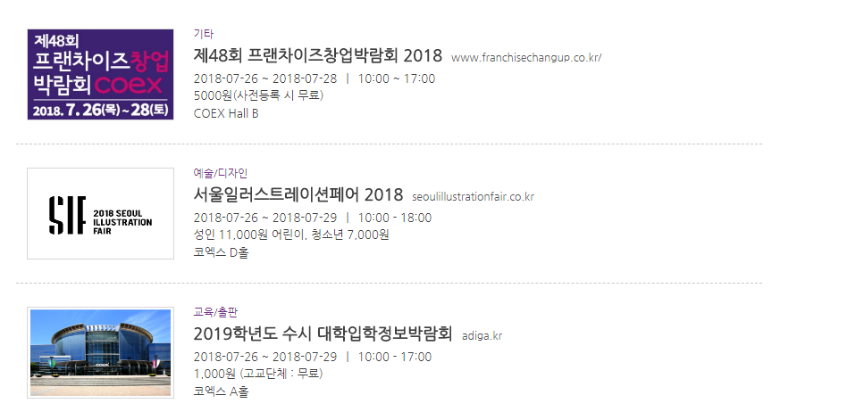
30.5
000 님
로그아웃
검색어를 입력해주세요
모임정보
취업정보
훈련정보
생활정보
질문답변
훈련정보
오승준 님
마이페이지
즐 겨 찾 기
Talk
인턴십
국비교육
전체전시
현재전시
월별전시
찜한전시
전시/박람회
제48회 프랜차이즈 창업박람회 2018
2018-07-26 ~ 2018-07-28 | 10:00 ~ 17:00
5,000원(사전등록 시 무료)
COEX Hall B
서울일러스트레이션페어 2018
2018-07-26 ~ 2018-07-29 | 10:00 ~ 18:00
성인 11,000원 어린이,청소년 7,000원
코엑스 D홀
2019학년도 수시 대학입학정보박람회
2018-07-26 ~ 2018-07-29 | 10:00 ~ 17:00
1,000원 (고교단체 : 무료)
코엑스 A홀
참고
회사소개 / 이용약관 / 개인정보약관 / 정보이용방침 / 고객센터등등등
30.5
전시사진/광고
전시회 일정, 장소, 전시내용 등
전시사진/광고
전시회 일정, 장소, 전시내용 등
전시사진/광고
전시회 일정, 장소, 전시내용 등

Slide 8
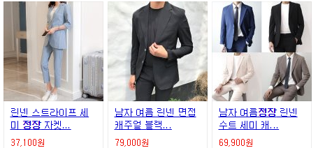
30.5
000 님
로그아웃
검색어를 입력해주세요
카테고리
-지역별
-종류별(밥, 술, 카페)
모임정보
취업정보
훈련정보
생활정보
질문답변
생활정보
오승준 님
마이페이지
즐 겨 찾 기
Talk
입고가
렌탈샵
중고거래
카테고리
검색어를 입력해주세요
검색
먹고가
렌탈샵 이미지
정보, 전화번호 등
자고가
니꺼내꺼
린넨 스트라이프
세미 정장 자켓
37,100원
린넨 스트라이프
세미 정장 자켓
37,100원
린넨 스트라이프
세미 정장 자켓
37,100원
린넨 스트라이프
세미 정장 자켓
37,100원
린넨 스트라이프
세미 정장 자켓
37,100원
린넨 스트라이프
세미 정장 자켓
37,100원
린넨 스트라이프
세미 정장 자켓
37,100원
린넨 스트라이프
세미 정장 자켓
37,100원
1 / 2 / 3 / 4 .....
회사소개 / 이용약관 / 개인정보약관 / 정보이용방침 / 고객센터등등등
30.5

Slide 9
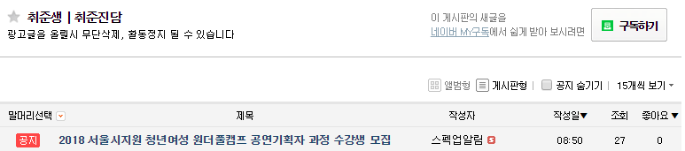
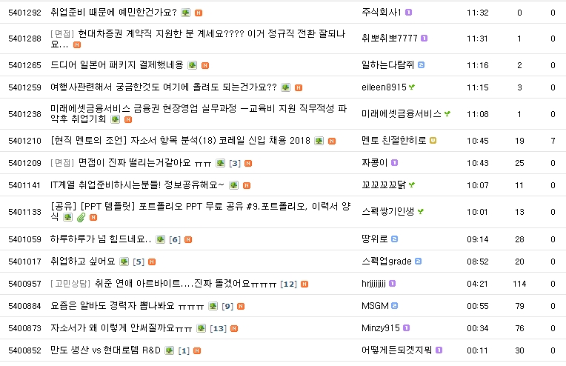
30.5
000 님
로그아웃
검색어를 입력해주세요
모임정보
취업정보
훈련정보
생활정보
질문답변
질문답변
오승준 님
마이페이지
즐 겨 찾 기
Talk
취준생
카테고리
검색어를 입력해주세요
검색
대학생
현직자
퇴직자
1 / 2 / 3 / 4 .....
회사소개 / 이용약관 / 개인정보약관 / 정보이용방침 / 고객센터등등등
30.5

